Slide 1
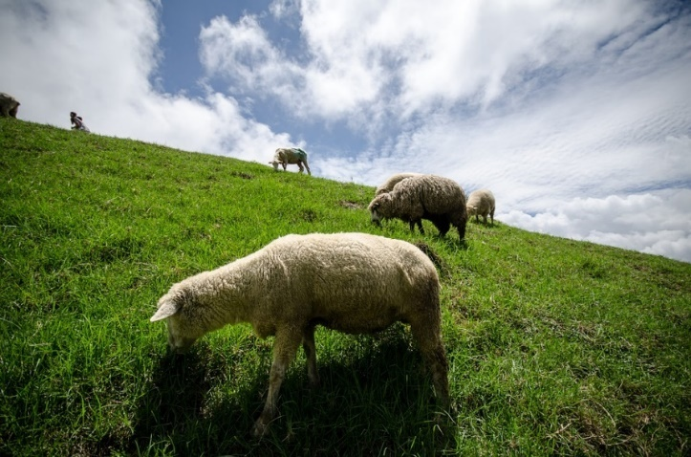
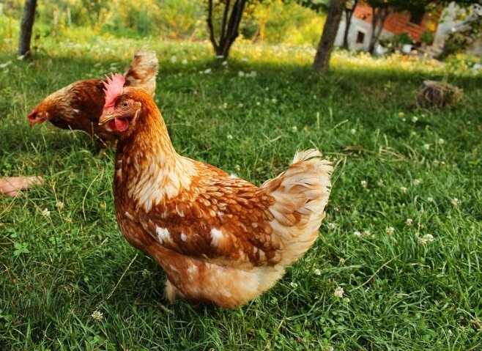
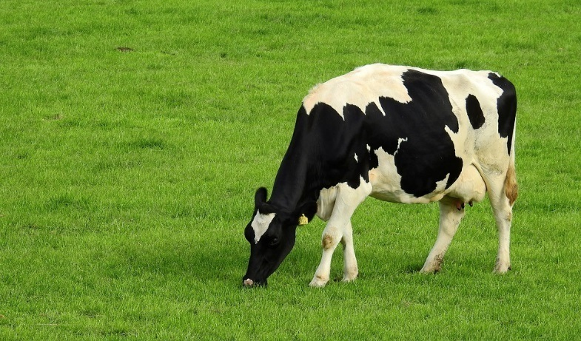
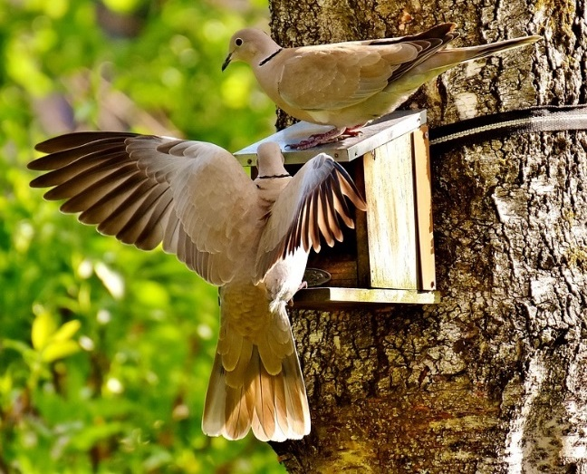
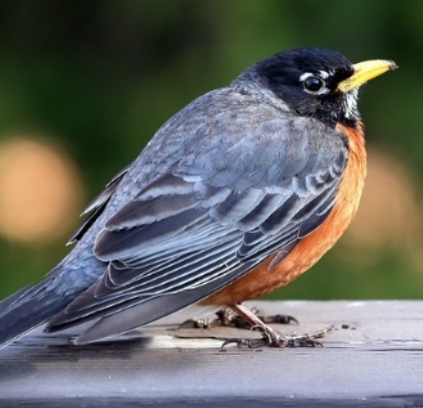
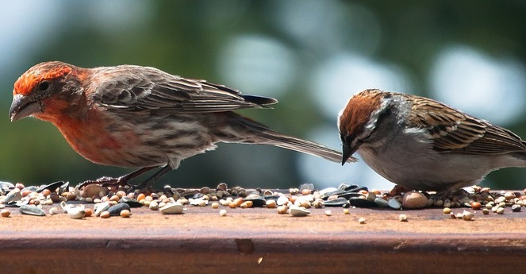
Sistema digestivo dos ruminantes
e aves granívoras

Slide 2
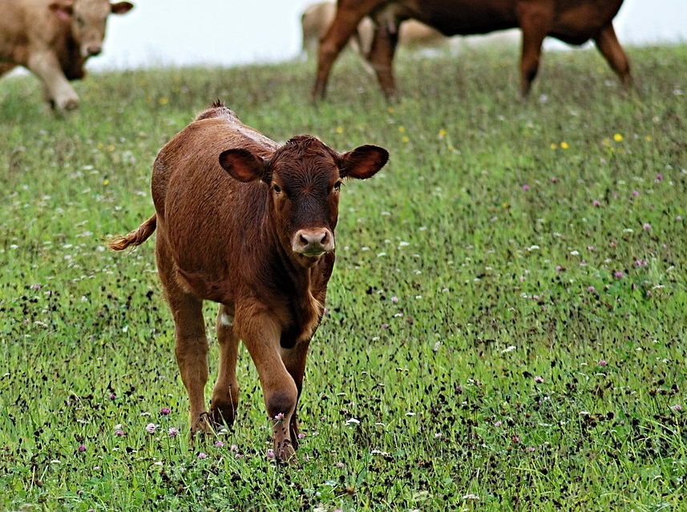
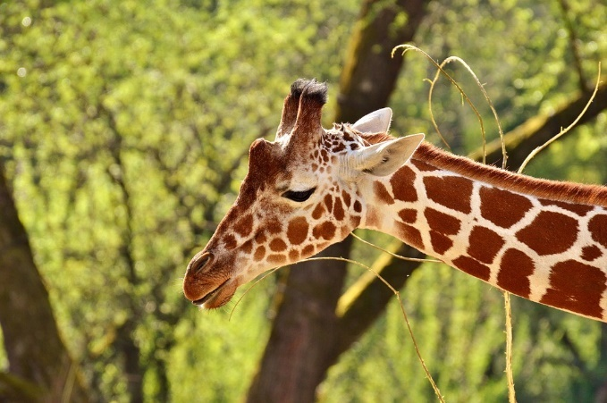
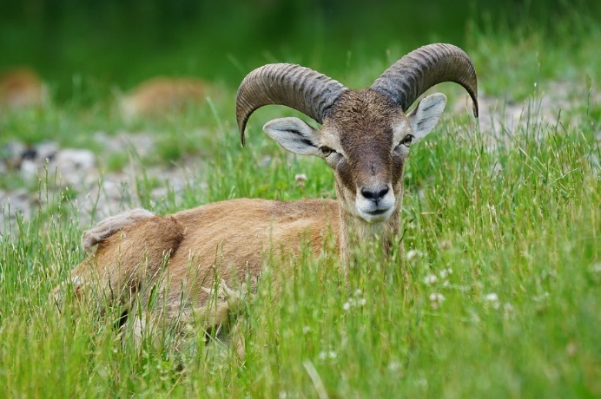
Digestão nos ruminantes
Vacas, ovelhas, cabras e girafas, por exemplo, alimentam-se de herbáceas (ervas). O seu sistema digestivo aproveita de forma eficiente os poucos nutrientes contidos neste tipo de alimentos.

Slide 3
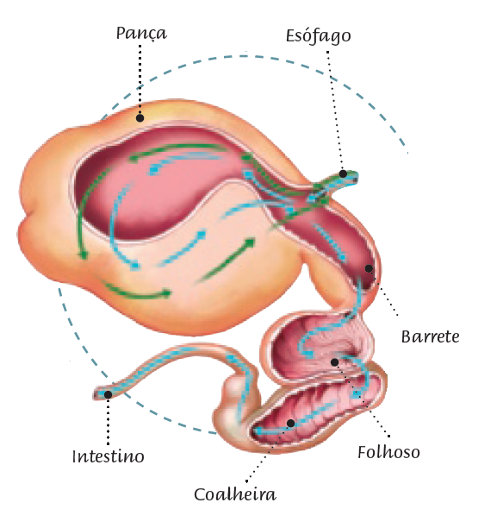
Digestão nos ruminantes
Os ruminantes, engolem o alimento sem o mastigar.
O alimento segue para a pança e, mais tarde, regressa à boca (regurgitação).
Na boca é mastigado e insalivado (ruminação).
Segue para o folhoso onde se dá a absorção de água.
E, por fim, para a coalheira onde atuam os sucos digestivos.

Slide 4
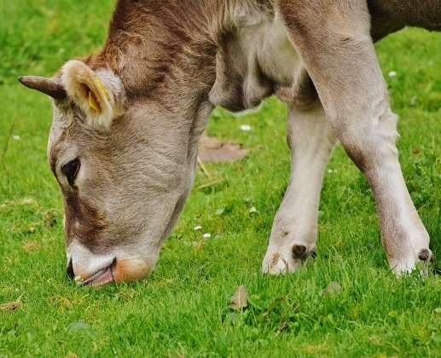
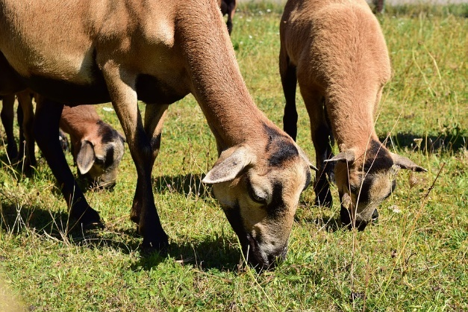
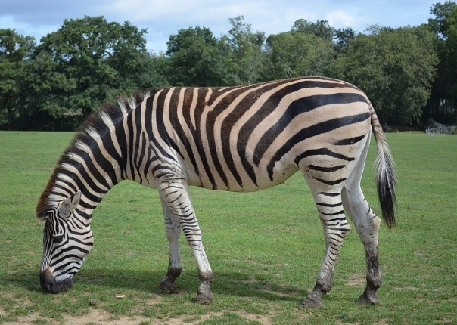
Digestão nos ruminantes
Depois, os alimentos seguem da coalheira para o intestino onde se dá a absorção.
O que não é aproveitável, não é absorvido e formam-se, assim, as fezes. Estas serão expulsas para o exterior através do ânus.

Slide 5
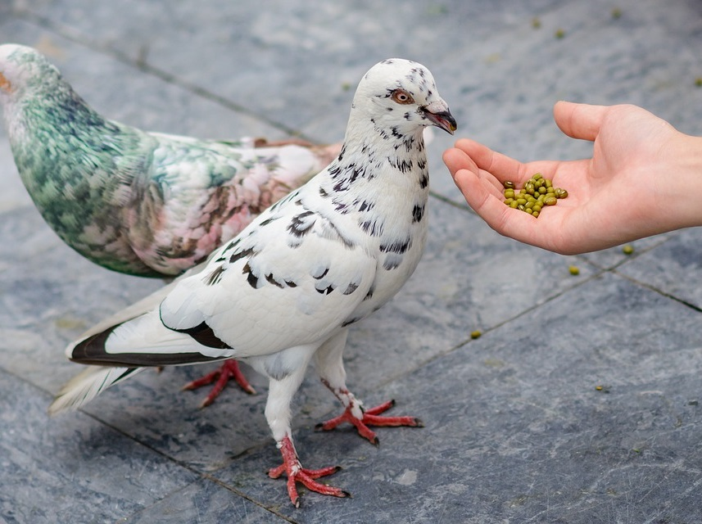
Digestão nas aves granívoras
As aves granívoras têm um sistema digestivo que lhes permite digerir grãos e daí retirarem os nutrientes que necessitam. É o caso, por exemplo, dos pardais, pombos, patos e galinhas.

Slide 6
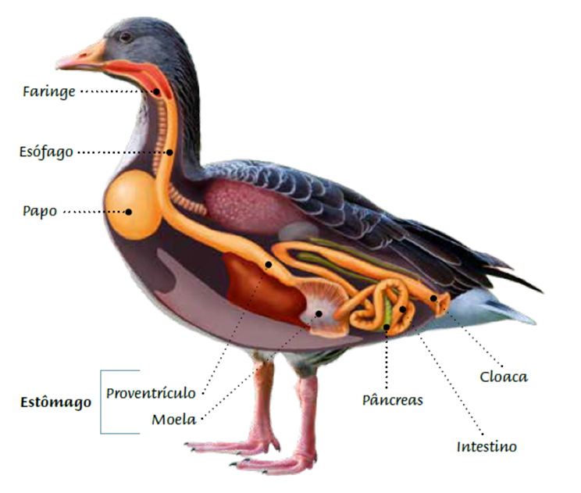
Digestão nas aves granívoras
No papo, o alimento é armazenado e amolecido.
Segue para o proventrículo, onde sofre a ação dos sucos digestivos.
Na moela estão grãos de areia que em conjunto com as paredes musculosas da moela facilitam no processo de trituração.
O que não é absorvido, sai para o exterior através da cloaca, na forma de fezes.

Slide 7
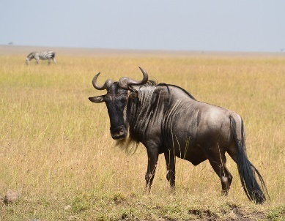
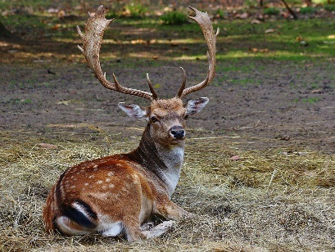
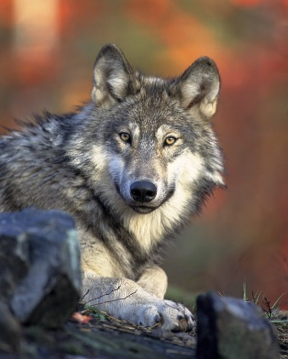
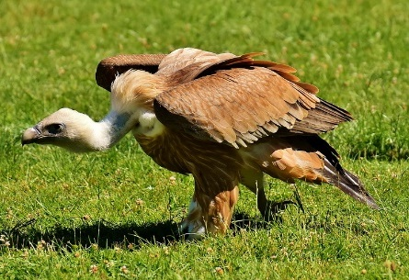
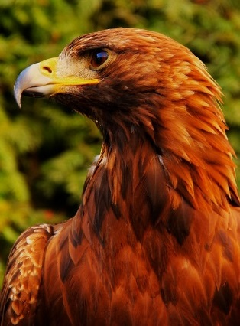
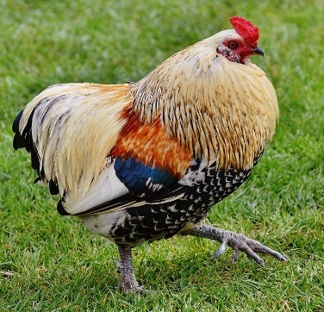
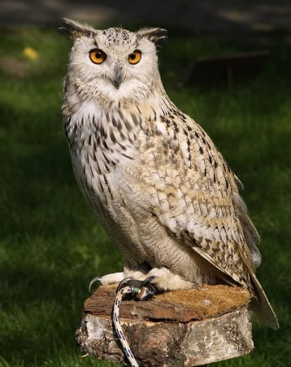
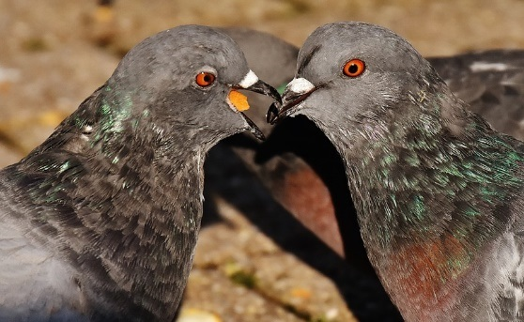
Clica nos ruminantes
Gnu
Veado
Lobo
Abutre
Clica nas aves granívoras
Águia
Galinha
Mocho
Pombo

Slide 9
Errado ☹
Tenta outra vez!
(clica aqui para voltares à questão)

Slide 10
Parabéns!
Acertaste ☺
(clica aqui para voltares à questão)

